Slide 1

XSS
Cross-site scripting
Mateusz Wątor, Jakub Żak

Slide 2
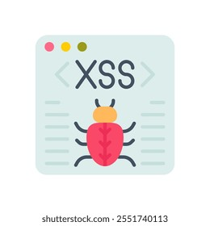
Czym jest XSS?
Definicja: XSS (Cross-Site Scripting) to podatność bezpieczeństwa aplikacji internetowych, która umożliwia atakującemu wstrzyknięcie złośliwego kodu (zazwyczaj JavaScript) do stron oglądanych przez innych użytkowników.
Pochodzenie nazwy: Historycznie chodziło o przesyłanie skryptów między stronami (cross-site), dziś to głównie wstrzykiwanie kodu w obrębie jednej witryny.
Kluczowa zasada: Aplikacja traktuje dane wprowadzone przez użytkownika jako kod do wykonania, a nie zwykły tekst.

Slide 3
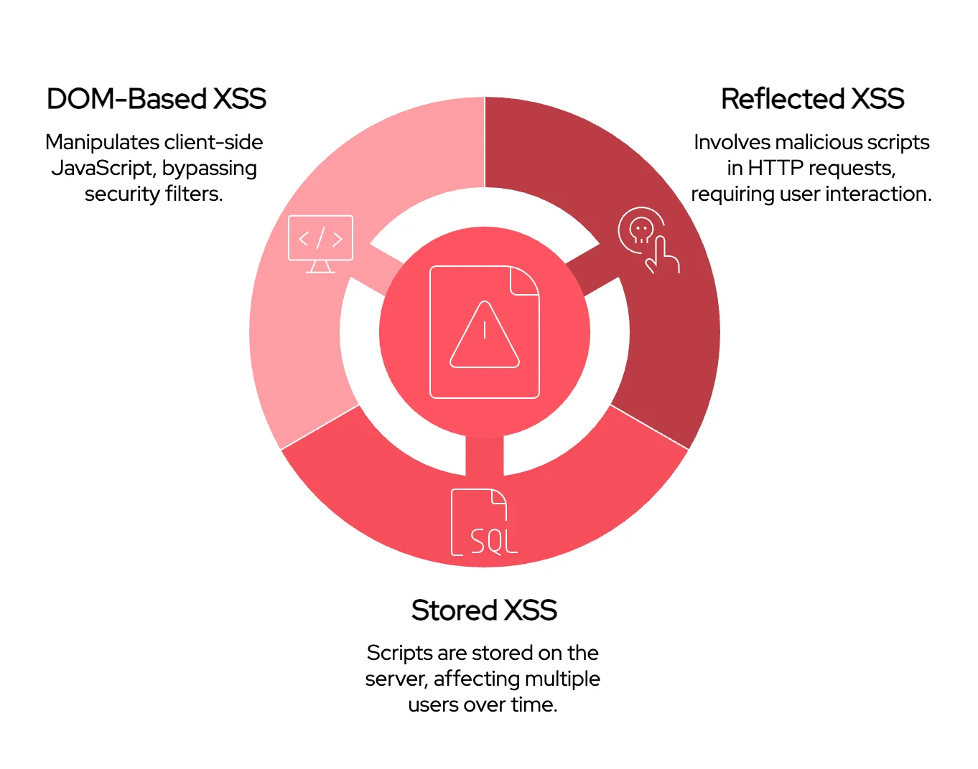
Rodzaje XSS
Wyróżniamy trzy główne typy:
Reflected XSS (Odbity)
Stored XSS (Trwały/Zapisany)
DOM-based XSS

Slide 4
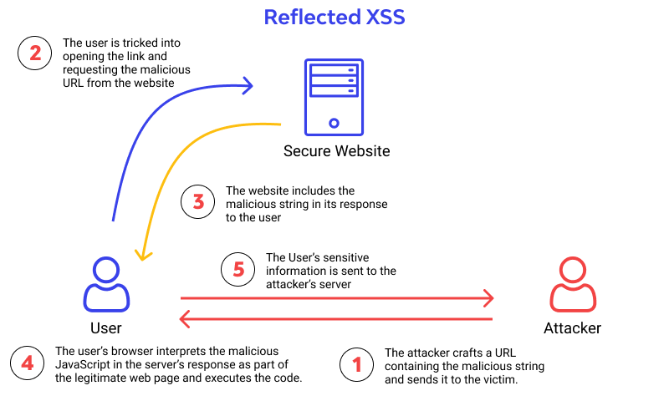
Reflected XSS
Mechanizm: Atakujący wysyła ofierze złośliwy link.
Serwer "odbija" złośliwy skrypt z żądania w odpowiedzi (np. w komunikacie błędu lub wynikach wyszukiwania).
Wymaga interakcji ofiary (kliknięcie w link).
Często wykorzystywany w kampaniach phishingowych.

Slide 5
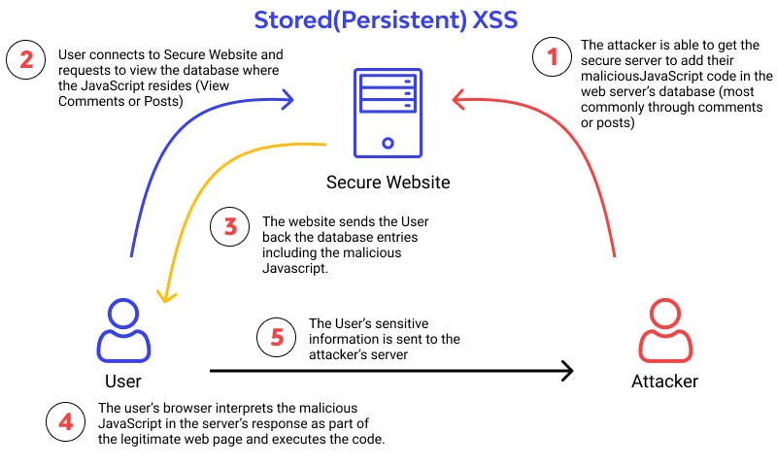
Stored XSS
Mechanizm: Złośliwy kod jest zapisywany na stałe na serwerze (baza danych, system plików, logi).
Każdy użytkownik odwiedzający zainfekowaną podstronę staje się ofiarą.
Nie wymaga wysyłania linków do ofiar.
Przykład: Komentarze, posty na forum, opisy profili.

Slide 6
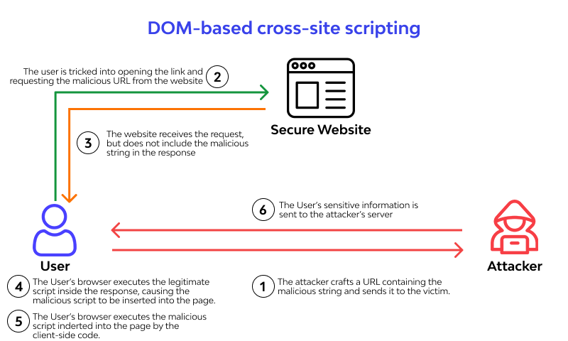
DOM-based XSS
Mechanizm: Atak odbywa się wyłącznie w przeglądarce.
Serwer nie widzi złośliwego kodu w żądaniu HTTP.
Wynika z niebezpiecznego użycia JavaScriptu po stronie klienta (Sources & Sinks).
Źródła (Sources): URL, location.hash, document.referrer.
Ujścia (Sinks): innerHTML, document.write.

Slide 7

Skutki ataku XSS
Co może zrobić atakujący, gdy jego skrypt się uruchomi?
Kradzież sesji (Session Hijacking): Przechwycenie ciasteczek document.cookie i przejęcie konta ofiary.
Keylogging: Rejestrowanie klawiszy wpisywanych przez użytkownika.
Phishing: Wyświetlenie fałszywego formularza logowania na prawdziwej stronie.
Przekierowanie: Przeniesienie użytkownika na złośliwą witrynę.

Slide 8

Jak się bronić?
Sanityzacja danych wejściowych: Usuwanie niebezpiecznych znaków z danych od użytkownika.
Kodowanie danych wyjściowych (Output Encoding): Zamiana znaków specjalnych na encje HTML (np. < na &lt;), aby przeglądarka wyświetliła je jako tekst, a nie kod.
Content Security Policy (CSP): Nagłówek HTTP, który mówi przeglądarce, z jakich źródeł może ładować skrypty.

Slide 9

Realne incydenty XSS z historii
1. MySpace “Samy Worm” (2005)
jeden z najsłynniejszych ataków XSS
robak rozprzestrzeniał się przez profile użytkowników
1 milion zainfekowanych kont w 20 godzin
atak trwał kilka godzin, ale MySpace było sparaliżowane przez dni
2. eBay XSS (wielokrotnie, 2014–2019)
podatności w aukcjach
atakujący zamieszczali złośliwe skrypty w opisach przedmiotów
wykorzystywano do phishingu i wykradania danych
problem powracał mimo wielokrotnych poprawek
3. PayPal XSS (2006, 2013, 2019)
błędy w formularzach logowania
badacze demonstrowali możliwość wyświetlenia fałszywego formularza logowania
potencjalne przejęcie ogromnej liczby kont

Slide 10
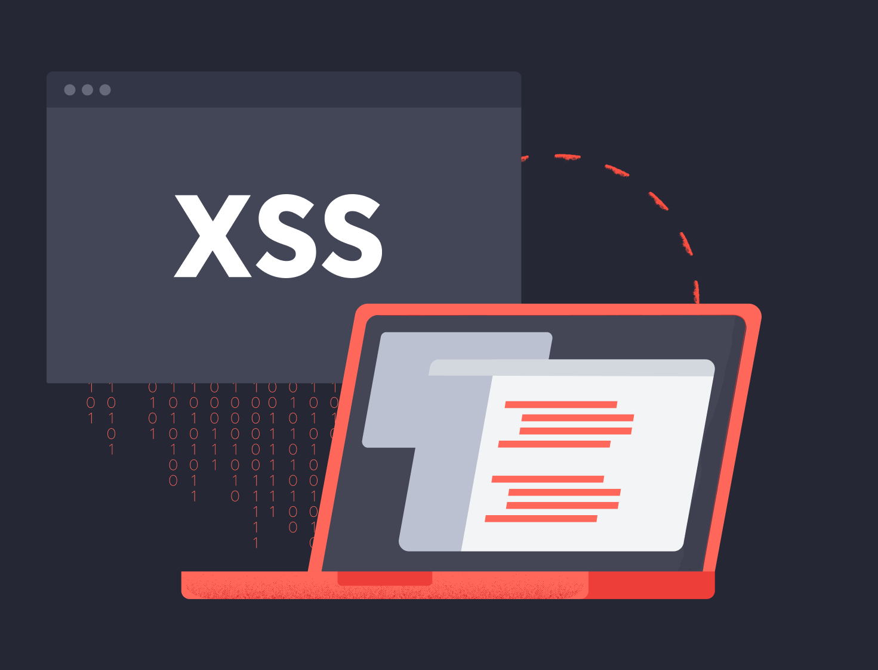
Podsumowanie: Najważniejsze lekcje o XSS
1. XSS to jedna z najpowszechniejszych podatności webowych
Występuje w formularzach, komentarzach, URL-ach, interfejsach admina, a nawet w profilach użytkowników.
2. Mechanizm jest prosty — konsekwencje katastrofalne
przejęcie kont
phishing
manipulacja interfejsem
keylogging
działania w imieniu użytkownika
3. Podstawą obrony jest zasada „kodowania na wyjściu”
Najważniejsza praktyka: Output Encoding dopasowany do kontekstu.
4. Walidacja + CSP to dodatkowe warstwy ochrony
Nigdy nie polegaj na jednym zabezpieczeniu.
5. XSS można wykrywać i analizować dzięki narzędziom edukacyjnym
OWASP Juice Shop to najlepsze środowisko do nauki — bezpieczne, realistyczne i bogate w przykłady błędów.

Slide 11

Wprowadzenie do OWASP Juice Shop
Co to jest: Celowo dziurawa aplikacja sklepu internetowego stworzona do nauki bezpieczeństwa.
Zasady dzisiejszych ćwiczeń: Szukamy pól formularzy, parametrów URL i miejsc, gdzie nasz tekst jest wyświetlany na ekranie.
Cel: Wyświetlić słynne okienko alert().

Slide 12

Bibliografia
PortSwigger Web Security Academy (XSS): https://portswigger.net/web-security/cross-site-scripting
MDN – XSS: https://developer.mozilla.org/en-US/docs/Glossary/Cross-site_scripting
Google CSP (Content Security Policy): https://csp.withgoogle.com/docs/
OWASP XSS Prevention Cheat Sheet: https://owasp.org/www-community/xss-prevention
OWASP Juice Shop: https://owasp.org/www-project-juice-shop/
Wallarm: https://www.wallarm.com/

Slide 13

Dziękujemy za uwagę!

